Slide 1
HISTÓRICO CONTINGÊNCIA CVD

Slide 2
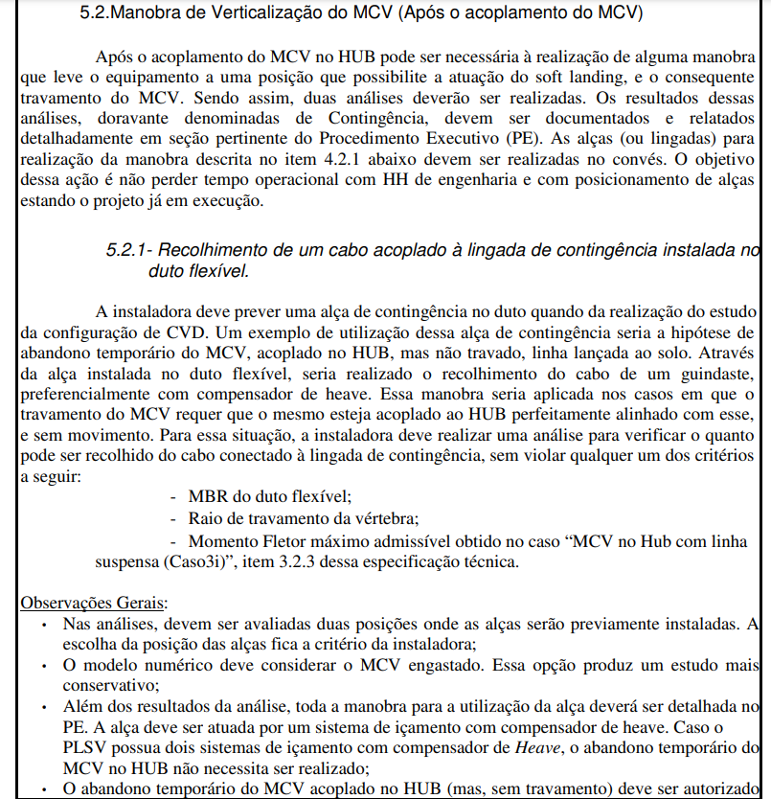
ET-3000.00-1500-951-PMU-001 Rev.F

Slide 3
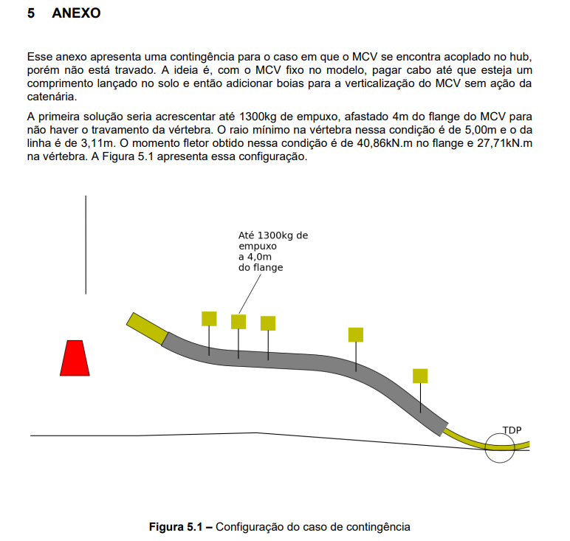
RL exemplo do IAS

Slide 4
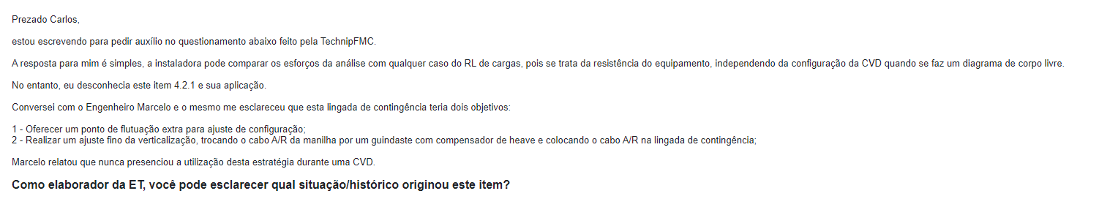
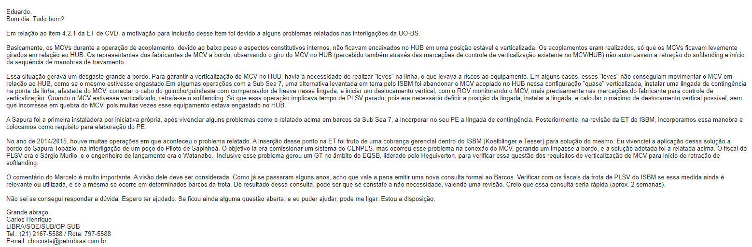
HISTÓRICO

Slide 5
AÇÕES / BENEFÍCIOS
1 – Fazer interface com a Petrobras sobre a aplicabilidade deste item (Paulo Tavares);
2 – Verificar com os coordenadores se esta manobra é aplicável;
3 – Verificar com o time offshore se esta manobra é aplicável;
O benefício de parar de realizar essa análise é eliminar uma etapa na elaboração da análise e deixar o novo padrão de apresentação da CVD mais limpo.

